Slide 1
NHẬP MÔN XỬ LÝ NGÔN NGỮ TỰ NHIÊN
ĐỀ TÀI: XÂY DỰNG CÔNG CỤ TỰ ĐỘNG GÁN NHÃN TỪ LOẠI CHO TIẾNG VIỆT (POS TAGGING).
Lâm Ngọc Phương Anh
Hoàng Nguyên Trúc
Nguyễn Thị Anh Đào
18127039
18127055
18127272

Slide 2
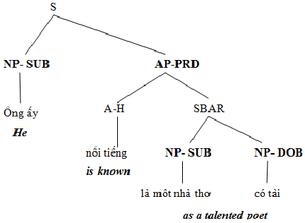

Ứng dụng và ý nghĩa đề tài:
Là cơ sở để phục vụ cho các bài toán về ngữ nghĩa cao hơn: phân tích ngữ nghĩa cho câu, phân định nghĩa từ, gán nhãn tên thực thể, nhận dạng tiếng nói.
https://www.google.com/imgres?imgurl=https%3A%2F%2Fbhuvaneshwarank.github.io%2Fimg%2Fportfolio%2Fprofessionalspeech.png&imgrefurl=https%3A%2F%2Fbhuvaneshwarank.github.io%2FSpeech%2520Recognition%2520Demo.html&tbnid=YRYcY22pBR8UwM&vet=10CBEQxiAoC2oXChMIuKLHhPzw7QIVAAAAAB0AAAAAECU..i&docid=5oJFC2snXReUuM&w=909&h=320&itg=1&q=speech%20to%20text&ved=0CBEQxiAoC2oXChMIuKLHhPzw7QIVAAAAAB0AAAAAECU#imgrc=8c73DRhWjPGTZM&imgdii=YRYcY22pBR8UwM
https://www.google.com/imgres?imgurl=x-raw-image%3A%2F%2F%2F33a09deab804f950d7aefe7a184e0821ee690a8769b7a17f3269208979371417&imgrefurl=https%3A%2F%2Fjcsce.vnu.edu.vn%2Findex.php%2Fjcsce%2Farticle%2Fview%2F166%2F77&tbnid=UPkEuOqdoDMf7M&vet=10CBEQxiAoCmoXChMIwP6Hxf7w7QIVAAAAAB0AAAAAECI..i&docid=QtoADITG6JQvhM&w=442&h=311&itg=1&q=analyze%20semantic%20of%20sentence%20vietnamese&ved=0CBEQxiAoCmoXChMIwP6Hxf7w7QIVAAAAAB0AAAAAECI#imgrc=UPkEuOqdoDMf7M&imgdii=5xJ8BROO9R98hM

Slide 3
Phương pháp thực hiện:
3
Phiên bản đầu:
+ Bước 1: Tiền xử lý bộ từ điển.
+ Bước 2: Tiền xử lý đầu vào.
+ Bước 3: So từng từ với tập từ điển và gán nhãn cho từng từ trong câu.

Slide 4
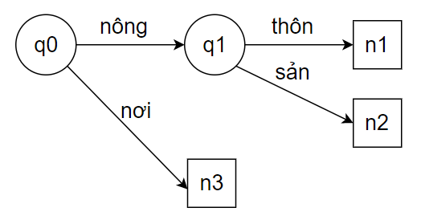
Phiên bản hiện tại
4
Xây dựng ô-tô-mát từ vựng
Giúp giảm số lần tìm kiếm từ trong bộ dữ liệu.
Xây dựng đồ thị cho dữ liệu đầu vào
Tương tự với việc xây dựng ô-tô-mát => cách phân tách từ hợp lý nhất thường là đường đi qua ít cung nhất trong đồ thị.
Xây dựng ma trận tần suất nhãn
Dựa trên bộ ngữ liệu Tiếng Việt xây dựng ma trận tần suất cho bộ ba các nhãn từ loại có thể xuât hiện cạnh nhau, tính tần suất xuất hiện các tag của từ.
Khi có nhập nhằng => in ra tất cả các trường hợp khả thi.
Gán nhãn từ loại cho câu
Theo thuật toán sẽ được trình bày trong phần sau.
Dựa theo ý tưởng của “Sử dụng bộ gán nhãn từ loại xác suất QTAG cho văn bản Tiếng Việt” – Nguyễn Thị Minh Huyền, Vũ Xuân Lương, Lê Hồng Phương - VẤN ĐỀ GÁN NHÃN TỪ LOẠI CHO VĂN BẢN TIẾNG VIỆT (vietlex.com)

Slide 5
Thuật toán gán nhãn từ loại
1) Đọc từ (token) tiếp theo.
2) Tìm từ đó trong từ điển.
3) Nếu không tìm thấy, gán cho từ đó tất cả các nhãn (tag) có thể.

Slide 6

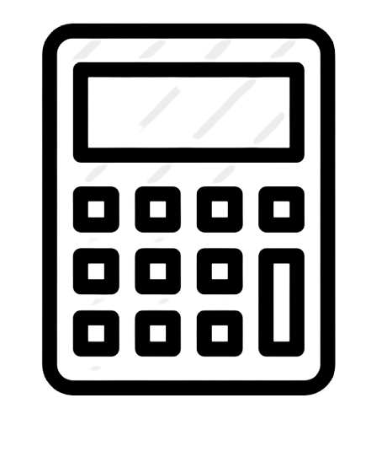

Thuật toán gán nhãn từ loại
4) Với mỗi nhãn có thể:
5) Tính Pw = P(tag|token) là xác suất từ token có nhãn tag.
6) Tính Pc = P(tag|t1,t2) là xác suất nhãn tag xuất hiện sau các nhãn t1, t2, là nhãn tương ứng của hai từ đứng trước từ token.
7) Tính Pw,c = Pw * Pc, kết hợp hai xác suất trên.
8) Lặp lại phép tính cho hai nhãn khác trong cửa sổ.

Slide 7

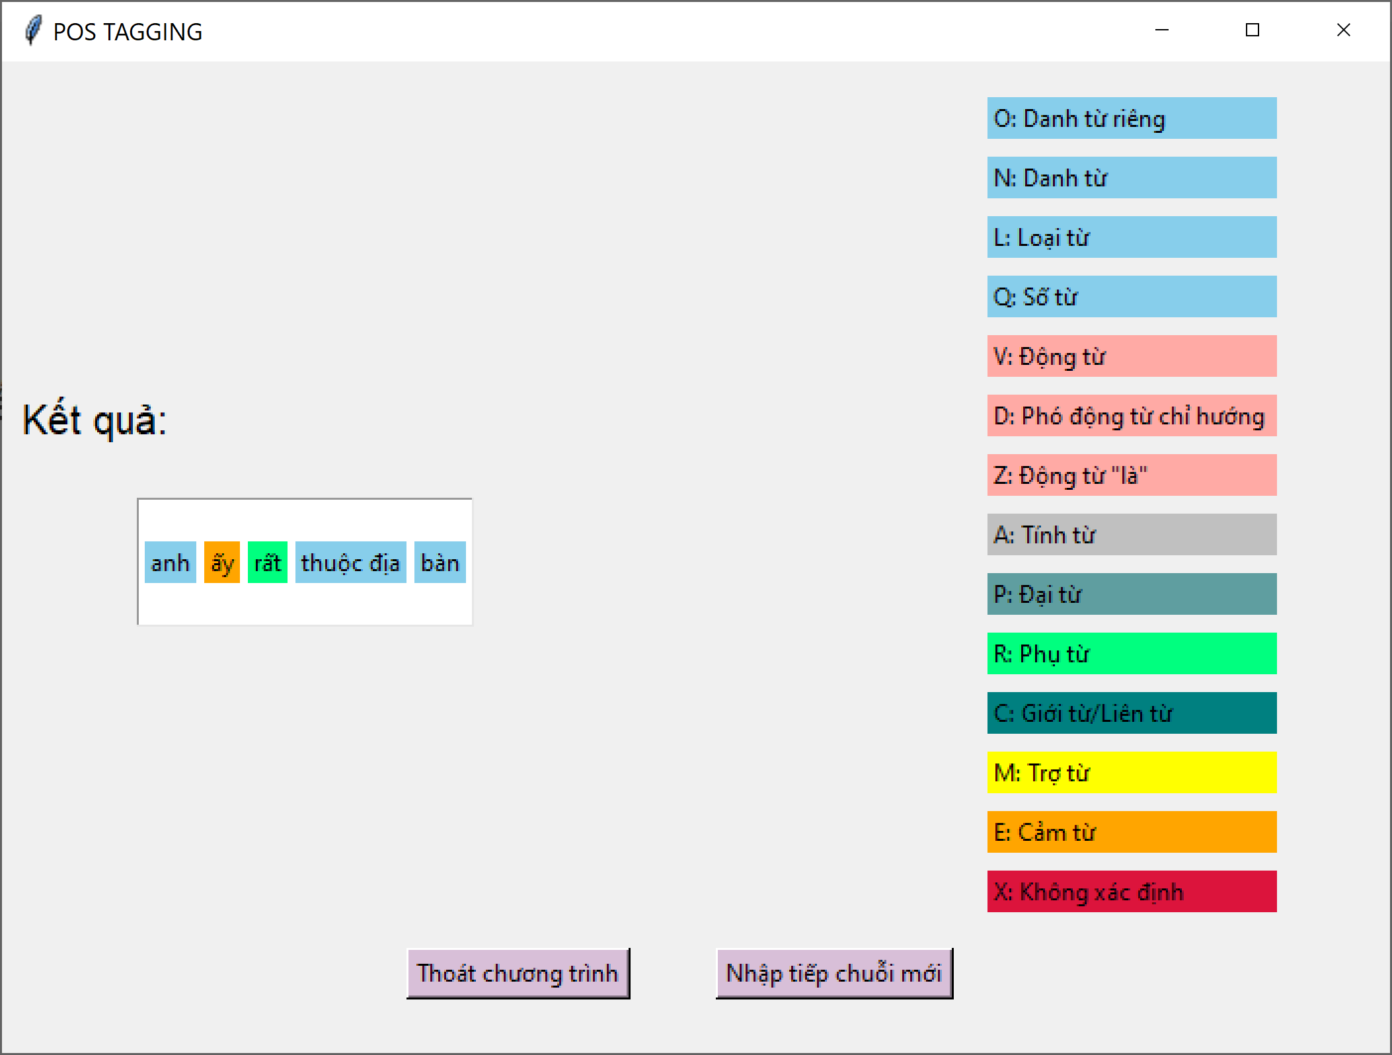
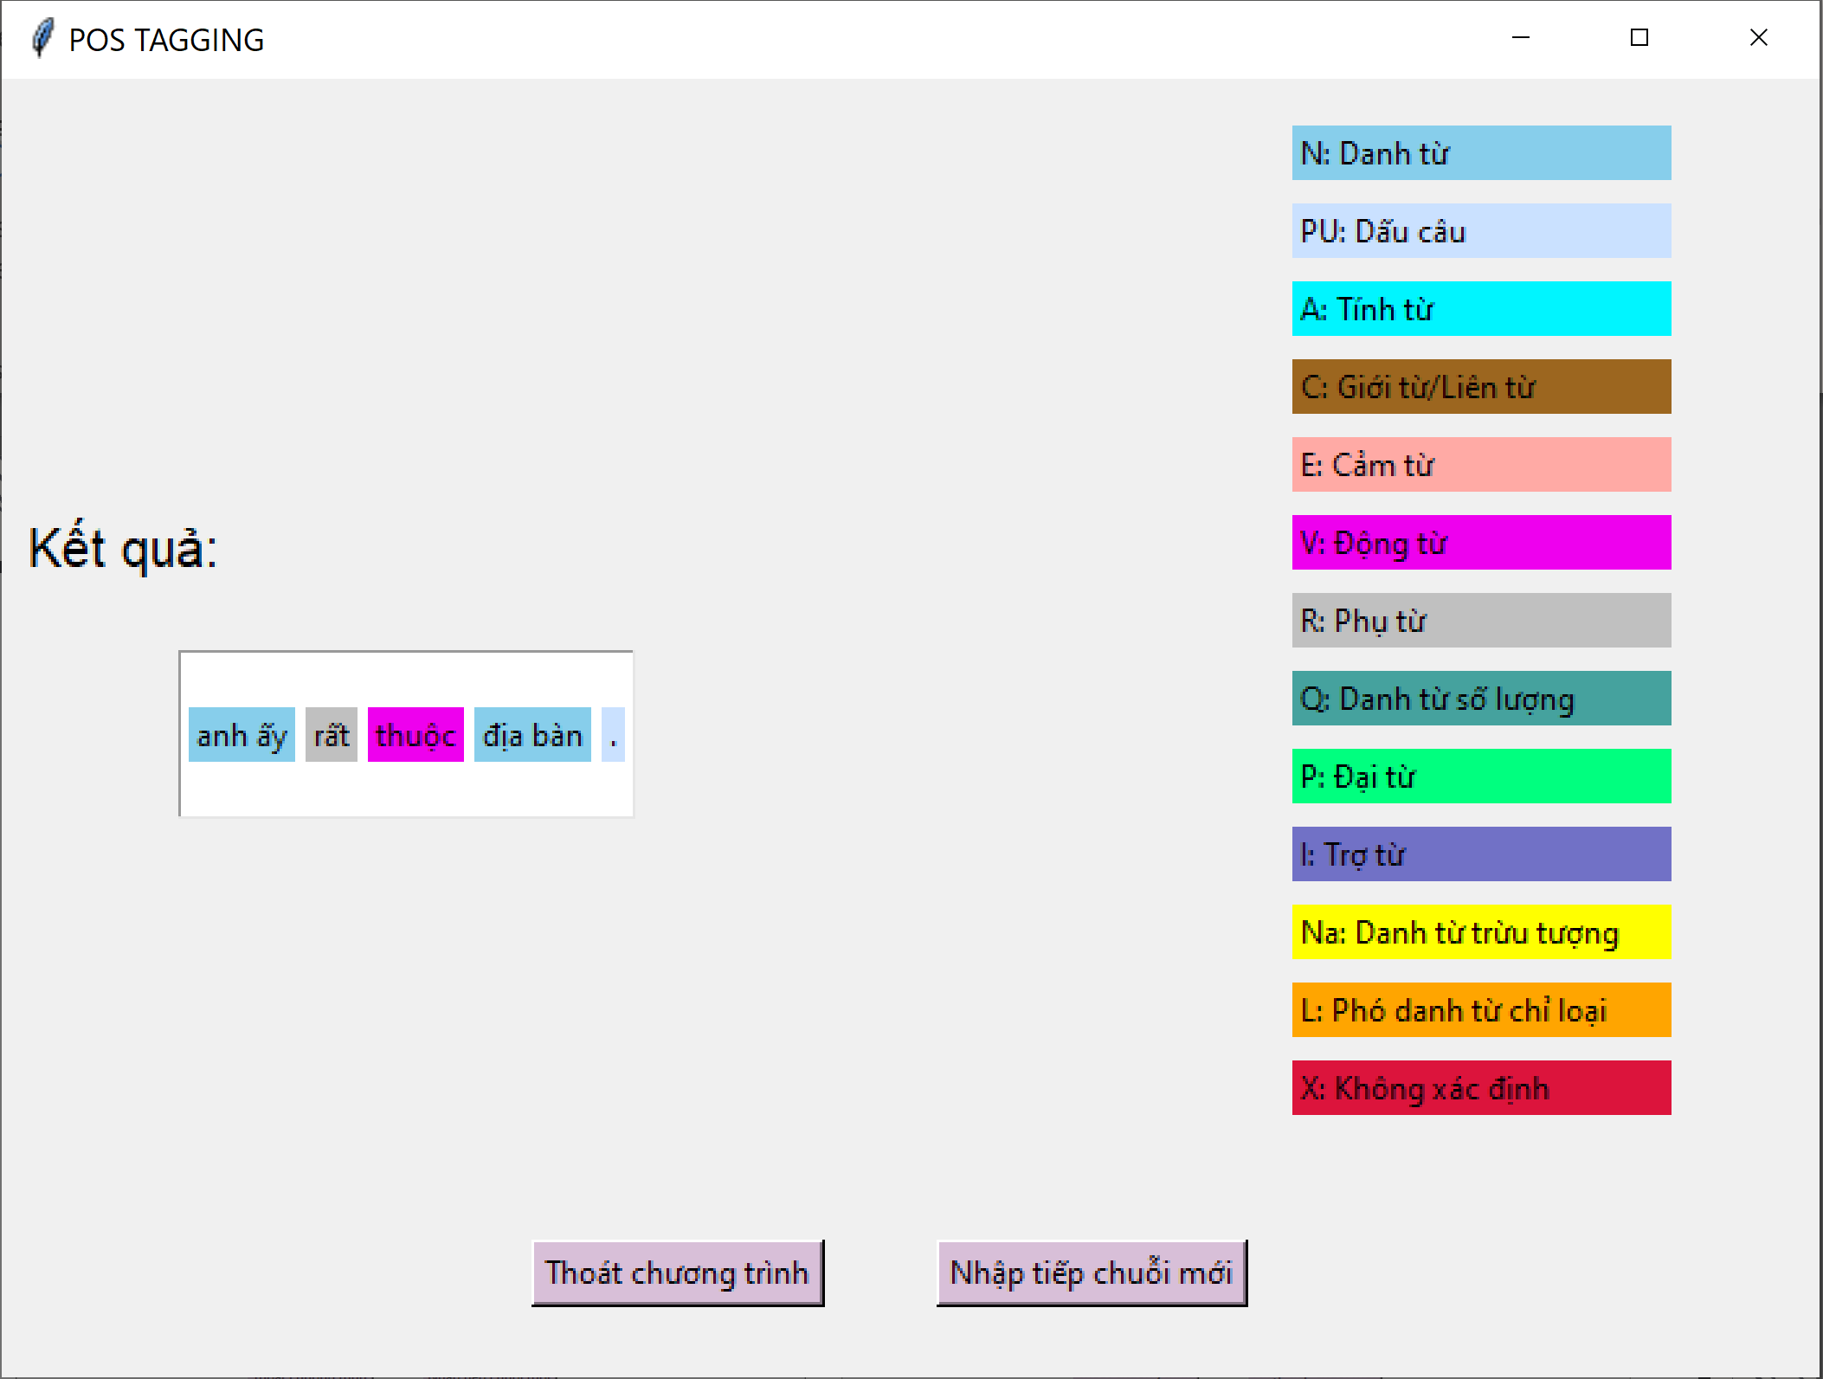
Kết quả thực hiện đồ án:
Phiên bản đầu
Phiên bản xác suất

Slide 8
Kết quả thực hiện đồ án
Đã thực hiện được
Tách từ tương đối chính xác
Gán tương đối chính xác các nhãn từ loại
Chưa thực hiện được
Không phân biệt được danh từ riêng hoặc những từ trong bộ dữ liệu xác suất không có → không thể gán nhãn chính xác.
Xử lý được những trường hợp quá nhập nhằn. Ví dụ: Học sinh học sinh học.
Thời gian xử lý chậm đối với input có kích thước lớn (50 từ trở lên).

Slide 9
Tài liệu tham khảo
VẤN ĐỀ GÁN NHÃN TỪ LOẠI CHO VĂN BẢN TIẾNG VIỆT (vietlex.com)

